Slide 1
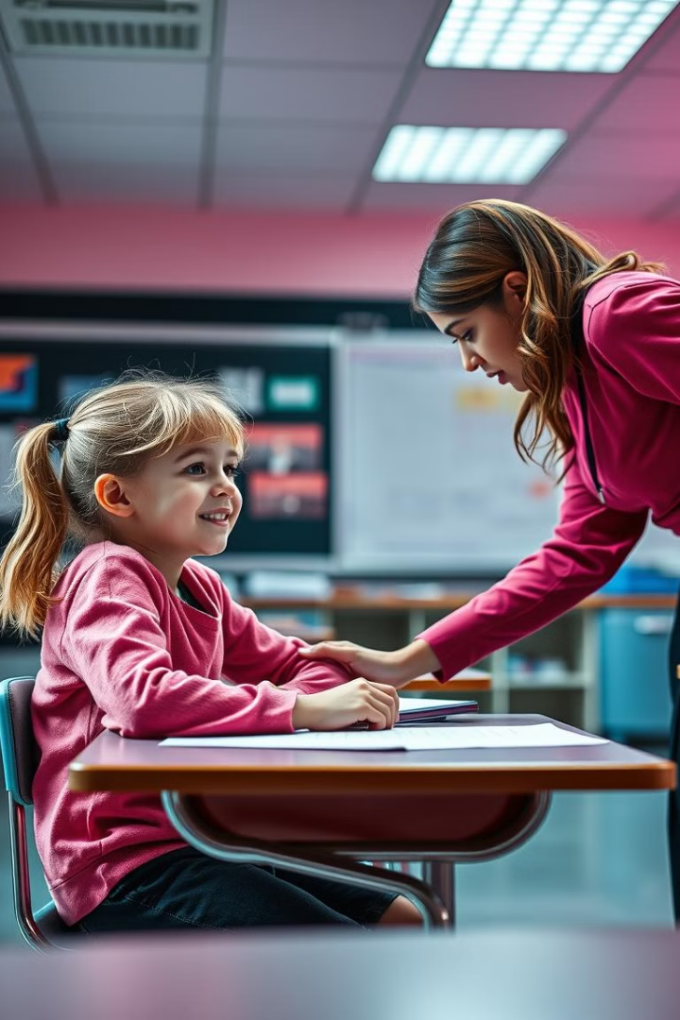
Работа с детьми младшего школьного возраста, имеющими особые образовательные потребности: фактор повышения качества образования
Горбунова Галина Ивановна,
учитель начальных классов
ГБОУ СОШ им.П.В.Кравцова
Самарская область
12.03.2025 г.

Slide 2
Ключевыми индикаторами, на которые следует обращать внимание при выявлении ООП, являются:
• Задержка в развитии речи и коммуникативных навыков.
• Трудности в освоении навыков чтения, письма и счета.
• Проблемы с концентрацией внимания и усидчивостью.
• Социальные и эмоциональные трудности, такие как тревожность, агрессивность или замкнутость.
• Сенсорные нарушения или двигательные трудности.

Slide 3
Индивидуальный образовательный план (ИОП) требует:
тесного сотрудничества между всеми участниками образовательного процесса,
педагоги должны быть обучены эффективным стратегиям работы с детьми с ООП,
родители должны быть вовлечены в процесс обучения и оказывать поддержку ребенку дома,
регулярные встречи и обсуждения между педагогами, родителями и специалистами позволяют отслеживать прогресс ребенка и вносить необходимые корректировки в ИОП.

Slide 4
Оценка эффективности образовательных программ
Регулярный мониторинг
Обратная связь
Корректировка ИОП
Предоставление своевременной и конструктивной обратной связи как детям, так и родителям, помогает им понимать, как улучшить результаты и двигаться вперед. Важно отмечать успехи и предлагать конкретные рекомендации.
Необходимо регулярно отслеживать прогресс каждого ребенка с ООП, используя различные методы оценки, такие как наблюдение, тестирование и анализ работ. Это позволяет выявлять области, требующие дополнительной поддержки.
Индивидуальные образовательные планы должны регулярно пересматриваться и корректироваться в зависимости от прогресса ребенка и изменяющихся потребностей. Это обеспечивает гибкость и адаптивность образовательного процесса.

Slide 5
Адаптация образовательной среды и учебных материалов
Целью адаптации является создание условий, в которых ребенок сможет успешно учиться и развиваться, несмотря на свои трудности.
Примеры адаптации образовательной среды:
• Обеспечение доступности физического пространства (например, пандусы).
• Организация учебного места с учетом потребностей ребенка (например, обеспечение хорошего освещения).
• Использование визуальных опор и наглядных материалов.
• Предоставление дополнительного времени для выполнения заданий.
Примеры адаптации учебных материалов:
• Упрощение текста и заданий.
• Использование альтернативных форматов представления информации (например, аудио, видео).
• Предоставление инструкций в письменной и устной форме.
• Разбиение сложных заданий на более мелкие этапы.

Slide 6
Эффективные педагогические стратегии:
• Дифференцированное обучение
• Активное обучение
• Визуальная поддержка
• Позитивное подкрепление
• Обучение социальным навыкам

Slide 7
Сотрудничество с родителями и специалистами
1
Регулярная коммуникация
2
Совместные ИОП
3
Обучение родителей
Поддержание регулярной коммуникации с родителями – залог успешного обучения ребенка с ООП. Важно обсуждать прогресс, проблемы и совместно разрабатывать стратегии поддержки.
Разработка индивидуальных образовательных планов должна происходить в сотрудничестве с родителями, специалистами (психологами, дефектологами, логопедами) и другими заинтересованными сторонами.
Предоставление родителям информации и обучения о том, как поддерживать ребенка дома, может значительно улучшить его успехи в школе. Это может включать семинары, тренинги и индивидуальные консультации.

Slide 8
Понимание особых образовательных потребностей
Разнообразие потребностей
Диагностика и оценка
Инклюзивное образование
Точная диагностика и оценка играют ключевую роль в определении особых образовательных потребностей. Это позволяет разработать индивидуальные образовательные планы (ИОП), которые учитывают сильные стороны и области, требующие поддержки, у каждого ребенка.
Инклюзивное образование предполагает создание образовательной среды, где каждый ребенок, независимо от своих особенностей, может учиться вместе со сверстниками. Это способствует развитию социальных навыков, толерантности и взаимопонимания в классе.
Особые образовательные потребности могут включать различные аспекты, такие как трудности в обучении, проблемы с поведением, сенсорные нарушения или другие физические ограничения. Важно понимать, что каждый ребенок уникален, и его потребности требуют индивидуального подхода.

Slide 9
Инклюзивное образование:
создание равных возможностей
Ключевые принципы инклюзивного образования включают:
• Признание и уважение разнообразия.
• Обеспечение равного доступа к образованию.
• Адаптация образовательного процесса к потребностям каждого ребенка.
• Вовлечение всех участников образовательного процесса (педагогов, родителей, специалистов, детей).
• Создание поддерживающей и принимающей атмосферы.

Slide 10
Выводы и следующие шаги
Работа с детьми младшего школьного возраста, имеющими особые образовательные потребности, требует комплексного подхода, основанного на понимании, адаптации и сотрудничестве.
Ключевые факторы успеха – это индивидуализация обучения, развитие социальных навыков, тесное взаимодействие с родителями и создание поддерживающей образовательной среды.
Следующие шаги для педагогов включают:
повышение квалификации,
изучение современных методов и технологий,
активное участие в разработке и реализации индивидуальных образовательных планов.

Slide 11
Каждый ребенок уникален и заслуживает возможности полностью раскрыть свой потенциал. Инвестиции в образование детей с ООП – это вклад в будущее нашего общества.

